Slide 1



Honza Dražil

Slide 2
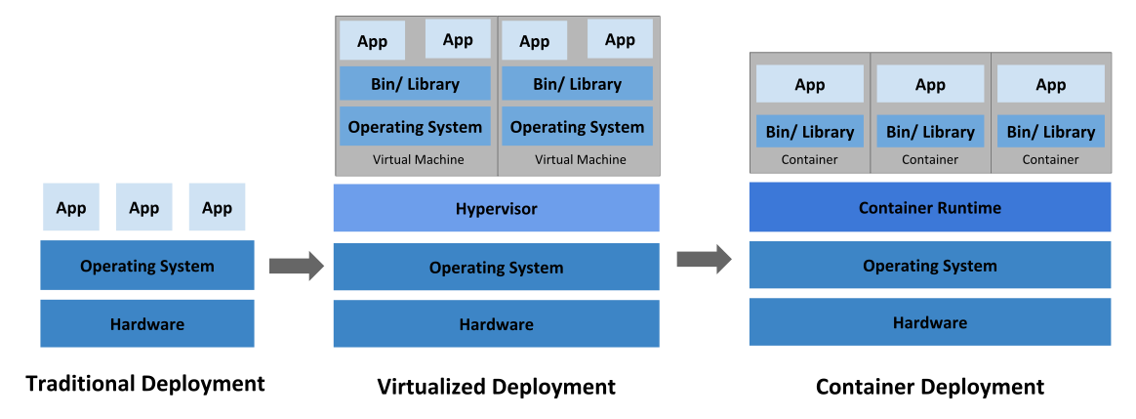
Vývoj

Slide 3
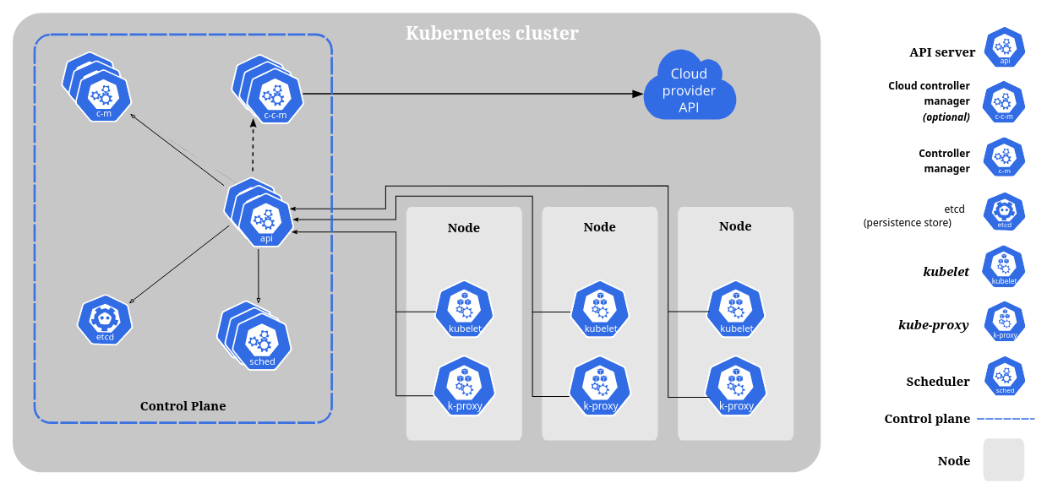
Kubernetes

Slide 4

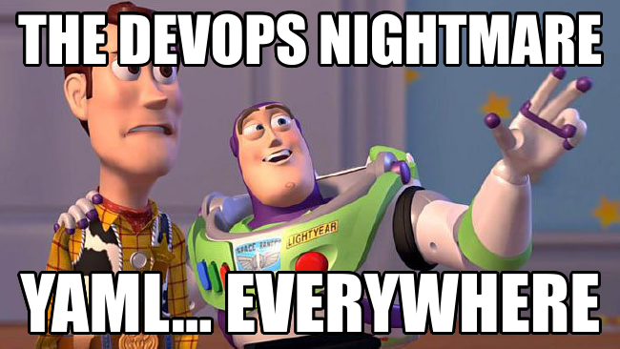
Základní Workloads

Slide 5
Namespace
Umožňuje logicky oddělit jednotlivé resources v k8s
Odstraněním namespace se odstraní i vše v něm uložené
Práva v k8s je možné nastavit na namespace
apiVersion: v1
kind: Namespace
metadata:
name: production
Notes:
vytvořit namespace

Slide 6
Pod
Nejmenší možná konfigurace, která umožňuje provést výpočet.
Obsahuje alespoň jeden kontejner (image).
Dočasný immutable resource
apiVersion: v1
kind: Pod
metadata:
name: counters
spec:
containers:
- name: counter-containerv1
image: counter:v1
- name: counter-containerv2
image: counter:v2
Notes:
vytvořit pod
podívat se do logu
podivat se na describe
smazat pod

Slide 7
Replicaset
apiVersion: apps/v1
kind: ReplicaSet
metadata:
name: counters
spec:
replicas: 3
selector:
matchLabels:
app: counter-rs
template:
metadata:
name: counter-pod
labels:
app: counter-rs
spec:
containers:
- name: counter-container
image: counter:v1
Notes:
vytvořit replicaset
smazat pod
smazat replicaset

Slide 8
Replicaset
Zajišťuje, že běží nastavený počet podů
Používá selector k "počítání" podů
Přímo se často nepoužívá
Pojmenování podů:
  <ReplicaSet>-<PodId>
apiVersion: apps/v1
kind: ReplicaSet
metadata:
name: counters
spec:
replicas: 3
selector:
matchLabels:
app: counter-rs
template:
metadata:
name: counter-pod
labels:
app: counter-rs
spec:
containers:
- name: counter-container
image: counter:v1
Notes:
vytvořit replicaset
smazat pod
smazat replicaset

Slide 9
Deployment
apiVersion: apps/v1
kind: Deployment
metadata:
name: counter-app
spec:
replicas: 10
strategy:
rollingUpdate:
maxSurge: 3
maxUnavailable: 1
selector:
matchLabels:
app: cool-counter
template:
metadata:
name: cool-counter
labels:
app: cool-counter
spec:
containers:
- name: counter-container
image: counter:v1
Notes:
vytvořit deployment
podívat se na replicasety
Smazat pod, co replicasety
Upgrade, co se děje
Rollback, co se děje

Slide 10
Deployment
Bezstavové aplikace
Vytváří ReplicatSety, které vlastní pody
Nová konfigurace aktivuje (ve výchozím stavu) RollingUpdate:
  Pody v replicasetu se postupně ukončují a nahrazují novou instancí
  Starý replicaset běží dokud neběží nový replica set
  Možnost vrátit se ke starému replica setu
    kubectl rollout undo deployment <deployment>
apiVersion: apps/v1
kind: Deployment
metadata:
name: counter-app
spec:
replicas: 10
strategy:
rollingUpdate:
maxSurge: 3
maxUnavailable: 1
selector:
matchLabels:
app: cool-counter
template:
metadata:
name: cool-counter
labels:
app: cool-counter
spec:
containers:
- name: counter-container
image: counter:v1
Notes:
vytvořit deployment
podívat se na replicasety
Smazat pod, co replicasety
Upgrade, co se děje
Rollback, co se děje

Slide 11
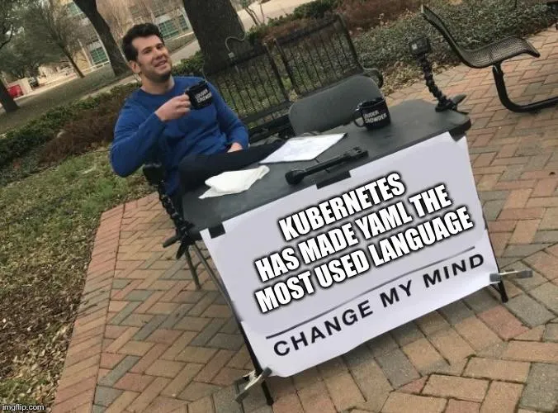
Konfigurace

Slide 12
Proměnné prostředí
https://kubernetes.io/docs/reference/kubernetes-api/workload-resources/pod-v1/
apiVersion: apps/v1
kind: Deployment
metadata:
name: environment-dumper
spec:
replicas: 1
selector:
matchLabels:
app: environment-dumper
template:
metadata:
name: environment-dumper
labels:
app: environment-dumper
spec:
containers:
- name: dumper-container
image: dump-env:continuous
Notes:
vytvořit deployment
podívat se na replicasety
Smazat pod, co replicasety
Upgrade, co se děje
Rollback, co se děje

Slide 13
Proměnné prostředí
https://kubernetes.io/docs/reference/kubernetes-api/workload-resources/pod-v1/
apiVersion: apps/v1
kind: Deployment
metadata:
name: environment-dumper
spec:
replicas: 1
selector:
matchLabels:
app: environment-dumper
template:
metadata:
name: environment-dumper
labels:
app: environment-dumper
spec:
containers:
- name: dumper-container
image: dump-env:continuous
env:
- name: OWNER
value: Tady je Honzovo
Notes:
vytvořit deployment
podívat se na replicasety
Smazat pod, co replicasety
Upgrade, co se děje
Rollback, co se děje

Slide 14
Proměnné prostředí
Změna v manifestu způsobí přenasazení podů
apiVersion: apps/v1
kind: Deployment
metadata:
name: environment-dumper
spec:
replicas: 1
selector:
matchLabels:
app: environment-dumper
template:
metadata:
name: environment-dumper
labels:
app: environment-dumper
spec:
containers:
- name: dumper-container
image: dump-env:continuous
env:
- name: OWNER
value: Tady je Honzovo
Notes:
vytvořit deployment
podívat se na replicasety
Smazat pod, co replicasety
Upgrade, co se děje
Rollback, co se děje

Slide 15
ConfigMap
apiVersion: v1
kind: ConfigMap
metadata:
name: app-config
data:
custom-config: |
This is custom config
Try to change me
another-config: |
This is another config
unused-config: |
This is another config
Notes:
vytvořit deployment
podívat se na replicasety
Smazat pod, co replicasety
Upgrade, co se děje
Rollback, co se děje

Slide 16
ConfigMap
apiVersion: apps/v1
kind: Deployment
metadata:
name: config-reader
spec:
selector:
matchLabels:
app: config-reader
template:
metadata:
name: config-reader
labels:
app: config-reader
spec:
containers:
- name: config-reader
image: read-cfg:v1
apiVersion: v1
kind: ConfigMap
metadata:
name: app-config
data:
cfg-file: /app/k8s.cfg
custom-config: |
This is custom config
Try to change me
another-config: |
This is another config
unused-config: |
This is another config
Notes:
vytvořit deployment
podívat se na replicasety
Smazat pod, co replicasety
Upgrade, co se děje
Rollback, co se děje

Slide 17
ConfigMap
...
template:
...
spec:
volumes:
- name: config-volume
configMap:
name: app-config
items:
- key: custom-config
path: k8s.cfg
- key: another-config
path: another.cfg
containers:
- name: config-reader
image: read-cfg:v1
apiVersion: v1
kind: ConfigMap
metadata:
name: app-config
data:
cfg-file: /app/k8s.cfg
custom-config: |
This is custom config
Try to change me
another-config: |
This is another config
unused-config: |
This is another config
Notes:
vytvořit deployment
podívat se na replicasety
Smazat pod, co replicasety
Upgrade, co se děje
Rollback, co se děje

Slide 18
ConfigMap
...
template:
...
spec:
volumes:
- name: config-volume
configMap:
name: app-config
items:
- key: custom-config
path: k8s.cfg
- key: another-config
path: another.cfg
containers:
- name: config-reader
image: read-cfg:v1
volumeMounts:
- name: app-config
mountPath: /app
apiVersion: v1
kind: ConfigMap
metadata:
name: app-config
data:
cfg-file: /app/k8s.cfg
custom-config: |
This is custom config
Try to change me
another-config: |
This is another config
unused-config: |
This is another config
Notes:
vytvořit deployment
podívat se na replicasety
Smazat pod, co replicasety
Upgrade, co se děje
Rollback, co se děje

Slide 19
ConfigMap
...
spec:
volumes:
- name: config-volume
configMap:
name: app-config
items:
- key: custom-config
path: k8s.cfg
- key: another-config
path: another.cfg
containers:
- name: config-reader
image: read-cfg:v1
volumeMounts:
- name: app-config
mountPath: /app
env:
- name: CFG_FILE
valueFrom:
configMapKeyRef:
name: app-config
key: cfg-file
apiVersion: v1
kind: ConfigMap
metadata:
name: app-config
data:
cfg-file: /app/k8s.cfg
custom-config: |
This is custom config
Try to change me
another-config: |
This is another config
unused-config: |
This is another config
Notes:
vytvořit deployment
podívat se na replicasety
Smazat pod, co replicasety
Upgrade, co se děje
Rollback, co se děje

Slide 20
ConfigMap
...
spec:
volumes:
- name: config-volume
configMap:
name: app-config
items:
- key: custom-config
path: k8s.cfg
- key: another-config
path: another.cfg
containers:
- name: config-reader
image: read-cfg:v1
volumeMounts:
- name: app-config
mountPath: /app
env:
- name: CFG_FILE
valueFrom:
configMapKeyRef:
name: app-config
key: cfg-file
apiVersion: v1
kind: ConfigMap
metadata:
name: app-config
data:
cfg-file: /app/k8s.cfg
custom-config: |
This is new config. What happened?
another-config: |
This is another config
unused-config: |
This is another config
Notes:
vytvořit deployment
podívat se na replicasety
Smazat pod, co replicasety
Upgrade, co se děje
Rollback, co se děje

Slide 21
ConfigMap
...
spec:
volumes:
- name: config-volume
configMap:
name: app-config
items:
- key: custom-config
path: k8s.cfg
- key: another-config
path: another.cfg
containers:
- name: config-reader
image: read-cfg:v1
volumeMounts:
- name: app-config
mountPath: /app
env:
- name: CFG_FILE
valueFrom:
configMapKeyRef:
name: app-config
key: cfg-file
apiVersion: v1
kind: ConfigMap
metadata:
name: app-config
data:
cfg-file: /app/another.cfg
custom-config: |
This is new config. What happened?
another-config: |
This is another config
unused-config: |
This is another config
Notes:
vytvořit deployment
podívat se na replicasety
Smazat pod, co replicasety
Upgrade, co se děje
Rollback, co se děje

Slide 22
ConfigMap
Umožňuje držet konfiguraci mimo aplikaci
Manifest obsahující seznam klíčů s hodnotou
Hodnota pro každý klíč může být
  Mountuta jako soubor do filesystmu kontejneru
  Předána jako proměnná prostředí
  Kombinace předchozího
Pokud se změní ConfigMap, Pod který ji používá se automaticky nerestartuje
  Mountnutý soubor v podu se upravý
  Pokud se upraví hodnota, která se používá jako proměnná prostředí, v podu se tato změna neprojeví
apiVersion: v1
kind: ConfigMap
metadata:
name: app-config
data:
cfg-file: /app/another.cfg
custom-config: |
This is new config. What happened?
another-config: |
This is another config
unused-config: |
This is another config
Notes:
vytvořit deployment
podívat se na replicasety
Smazat pod, co replicasety
Upgrade, co se děje
Rollback, co se děje

Slide 23
Secrets
Stejné chování jako u ConfigMap
Vlastní resource, umožňuje řídit přístup k nim v kubernetu
V produkčních clusterech jsou typicky synchroniyzováný s externím secret managerem
apiVersion: v1
kind: Secret
metadata:
name: server-secret
type: Opaque
stringData:
password: P0wn3d
Notes:
vytvořit deployment
podívat se na replicasety
Smazat pod, co replicasety
Upgrade, co se děje
Rollback, co se děje

Slide 24
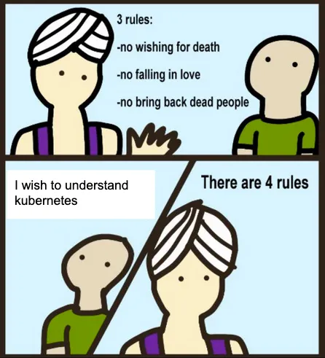
Komunikace

Slide 25
Mezi kontejnery v jednom podu
Volumes
  Sdílený adresář
    Soubory
    UNIX socket
    Pipe
Persistent Volume Claim (PVC)
  Storage v podobě filesystému, který přežije vypnutí podu
Network
  Všechny kontejnery v podu sdílí linux namespace -> localhost
  Pozor na stejné porty
Signály
Notes:
vytvořit deployment
podívat se na replicasety
Smazat pod, co replicasety
Upgrade, co se děje
Rollback, co se děje

Slide 26
Sdílený adresář
apiVersion: apps/v1
kind: Deployment
...
template:
...
spec:
containers:
# Serves static pages from /usr/share/nginx/html
- name: nginx
image: nginx:1.21.1
# Generates static pages with counter
- name: data-generator
image: data-generator:v1
# Logs pages served by nginx
- name: local-client
image: http-client:v1
Notes:
vytvořit deployment
podívat se na replicasety
Smazat pod, co replicasety
Upgrade, co se děje
Rollback, co se děje

Slide 27
Sdílený adresář
apiVersion: apps/v1
kind: Deployment
...
template:
...
spec:
containers:
# Serves static pages from /usr/share/nginx/html
- name: nginx
image: nginx:1.21.1
# Generates static pages with counter
- name: data-generator
image: data-generator:v1
# Logs pages served by nginx
- name: local-client
image: http-client:v1
env:
- name: TARGET
value: localhost
Notes:
vytvořit deployment
podívat se na replicasety
Smazat pod, co replicasety
Upgrade, co se děje
Rollback, co se děje

Slide 28
Sdílený adresář
apiVersion: apps/v1
kind: Deployment
...
template:
...
spec:
volumes:
- name: html-root
emptyDir: { }
containers:
# Serves static pages from /usr/share/nginx/html
- name: nginx
image: nginx:1.21.1
# Generates static pages with counter
- name: data-generator
image: data-generator:v1
# Logs pages served by nginx
- name: local-client
image: http-client:v1
env:
- name: TARGET
value: localhost
Notes:
vytvořit deployment
podívat se na replicasety
Smazat pod, co replicasety
Upgrade, co se děje
Rollback, co se děje

Slide 29
Sdílený adresář
apiVersion: apps/v1
kind: Deployment
...
template:
...
spec:
volumes:
- name: html-root
emptyDir: { }
containers:
# Serves static pages from /usr/share/nginx/html
- name: nginx
image: nginx:1.21.1
volumeMounts:
- mountPath: /usr/share/nginx/html
name: html-root
# Generates static pages with counter
- name: data-generator
image: data-generator:v1
volumeMounts:
- mountPath: /data
name: html-root
# Logs pages served by nginx
- name: local-client
image: http-client:v1
env:
- name: TARGET
value: localhost
Notes:
vytvořit deployment
podívat se na replicasety
Smazat pod, co replicasety
Upgrade, co se děje
Rollback, co se děje

Slide 30
Mezi pody v kubernetu
Vyžaduje se Service
  Service má vlastní IP
  Vytvoření service -> vytvoří endpointy s IP podů (`kubectl get endpoints`)
  Pody pak směřují na IP service z ní se provede překlad na konkrétní pod
Persistent Volumes
  Sdílí se část filesystému, např přes S3
  Vhodné pro velmi obskurdní případy
Notes:
vytvořit deployment
podívat se na replicasety
Smazat pod, co replicasety
Upgrade, co se děje
Rollback, co se děje

Slide 31
Komunikace přes síť
apiVersion: v1
kind: Service
metadata:
name: web-server
spec:
selector:
app: comm-server
ports:
- name: http
port: 80
targetPort: 80
Notes:
vytvořit deployment
podívat se na replicasety
Smazat pod, co replicasety
Upgrade, co se děje
Rollback, co se děje

Slide 32
Komunikace přes síť
apiVersion: v1
kind: Service
metadata:
name: web-server
spec:
selector:
app: comm-server
ports:
- name: http
port: 80
targetPort: 80
apiVersion: apps/v1
kind: Deployment
metadata:
name: comm-client
spec:
replicas: 1
selector:
matchLabels:
app: comm-client
template:
metadata:
name: comm-client
labels:
app: comm-client
spec:
containers:
- name: local-client
image: http-client:v1
env:
- name: TARGET
value: ???
Notes:
vytvořit deployment
podívat se na replicasety
Smazat pod, co replicasety
Upgrade, co se děje
Rollback, co se děje

Slide 33
Komunikace přes síť
apiVersion: v1
kind: Service
metadata:
name: web-server
spec:
selector:
app: comm-server
ports:
- name: http
port: 80
targetPort: 80
apiVersion: apps/v1
kind: Deployment
metadata:
name: comm-client
spec:
replicas: 1
selector:
matchLabels:
app: comm-client
template:
metadata:
name: comm-client
labels:
app: comm-client
spec:
containers:
- name: local-client
image: http-client:v1
env:
- name: TARGET
value: web-server
Notes:
vytvořit deployment
podívat se na replicasety
Smazat pod, co replicasety
Upgrade, co se děje
Rollback, co se děje

Slide 34
Přístup mimo kubernet
Typicky nginx, který běží v kubernetu
  Provoz na servicy směruje podle:
    Doménového jména
    Cesty v URL
apiVersion: networking.k8s.io/v1
kind: Ingress
metadata:
name: comm
spec:
rules:
- host: communication.k8s
http:
paths:
- path: /
pathType: Prefix
backend:
service:
name: web-server
port:
name: http
Notes:
vytvořit deployment
podívat se na replicasety
Smazat pod, co replicasety
Upgrade, co se děje
Rollback, co se děje

Slide 35
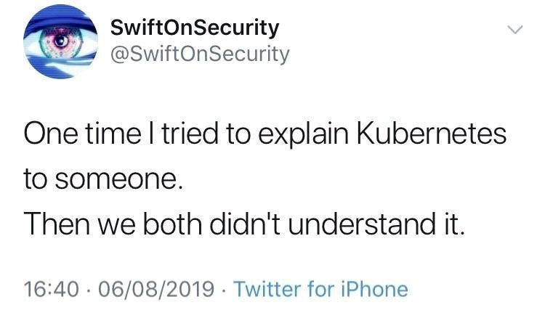
Workloads 2

Slide 36
Statefulset
apiVersion: v1
kind: Service
metadata:
name: counter-sts
spec:
clusterIP: None
apiVersion: apps/v1
kind: StatefulSet
metadata:
name: stateful-counter
spec:
replicas: 3
serviceName: counter-sts
selector:
matchLabels:
app: counter-sts
template:
metadata:
name: counter-pod
labels:
app: counter-sts
spec:
containers:
- name: counter-container
image: counter:v1
Notes:
vytvořit deployment
podívat se na replicasety
Smazat pod, co replicasety
Upgrade, co se děje
Rollback, co se děje

Slide 37
Statefulset
Bez replica setů
Vlastní pody
Pod si zachovává
  síťovou identitu (nezáleží na počtu restartů vždy bude mít stejný hostname)
  storage identitu (poze při použití PVC, vždy dostane stejný storage)
Vyžaduje Headless Service.
Pojmenování podů:
  <StatefulSet>-<counter>
apiVersion: v1
kind: Service
metadata:
name: counter-sts
spec:
clusterIP: None
apiVersion: apps/v1
kind: StatefulSet
metadata:
name: stateful-counter
spec:
replicas: 3
serviceName: counter-sts
selector:
matchLabels:
app: counter-sts
template:
metadata:
name: counter-pod
labels:
app: counter-sts
spec:
containers:
- name: counter-container
image: counter:v1
Notes:
vytvořit deployment
podívat se na replicasety
Smazat pod, co replicasety
Upgrade, co se děje
Rollback, co se děje

Slide 38
Job
Vlastní pody
Spustí sekvenčně nebo paralelně pody
Joby a Pody zůstavají v K8s po skončení pro check logů
  TTL mechanismus pro úklid
  Např. batchové zpracování dat z front
Pojmenování podů:
  <Job>-<PodId>
apiVersion: batch/v1
kind: Job
metadata:
name: dump-job
spec:
template:
spec:
restartPolicy: OnFailure
containers:
- name: counter-container
image: dump-env:one-shot
Notes:
vytvořit deployment
podívat se na replicasety
Smazat pod, co replicasety
Upgrade, co se děje
Rollback, co se děje

Slide 39
DaemonSet
Vlastní pody
Zajistí spuštění podů na každém nodu v clusteru
Pozor na tainty (omezení nastavené na Nodu určující co na něm může běžet)
Používá se pro CronJob
Užitečné s HostPath
Pojmenování podů:
  <DaemonSet>-<PodId>
apiVersion: apps/v1
kind: DaemonSet
metadata:
name: counters-everywhere
spec:
selector:
matchLabels:
app: counter
template:
metadata:
name: counter-pod
labels:
app: counter
spec:
containers:
- name: counter-container
image: counter:v1
Notes:
vytvořit deployment
podívat se na replicasety
Smazat pod, co replicasety
Upgrade, co se děje
Rollback, co se děje

Slide 40


